Slide 1
샌프란시스코 강화조약에서 나온 독도에 관한 것.
21802448 영어영문학과 서지영

Slide 2
1. 샌프란시스코 강화조약에 대한 정의
2. 샌프란시스코에 나온 독도 이야기
3. 샌프란시스코 제 2장 영토 이야기
4. 이승만의 강경책

Slide 3
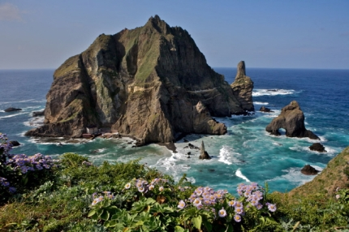
독도가 한국 영토인 역사적 지리적 증거
독도는 신라 지증왕 때 울릉도가 우산국 나라였음.
이 우산국을 신라가 점령을 함으로써 그 부속도서인 독도도 신라 땅으로 편입 됨.
2. 태정관 문서에서 1877년 다동해내 다케시마 외일도는 일본과 관계가 없다. 즉, 독도가 조선 영토라는 사실.
3.울릉도에서 87.4km 떨어져 있기 때문에 일본 땅보다 우리나라 땅에서 더 가까이 있다. 지리적으로도 우리나라의 영토.

Slide 4
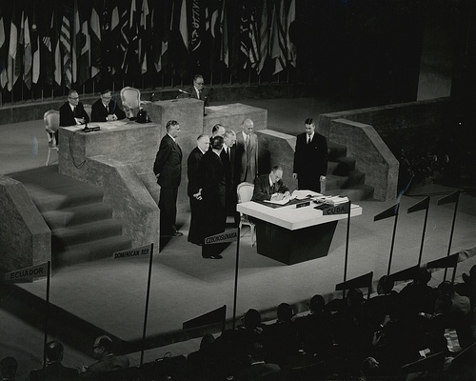
샌프란시스코 강화조약?(Treaty of San Francisco)
태평양 전쟁의 전후 처리를 위해 1951년 9월 샌프란시스코에서 일본을 포함한 48개국이 강화 회의 후 체결한 일본과 연합국 간의 조약이다.

Slide 5
1945년
8월 15일
일본 항복
1945년
9월 2일
일본 항복문서 조인
1951년
9월 8일
샌프란시스코
강화조약
1952년
1월
이승만 라인
선포

Slide 6
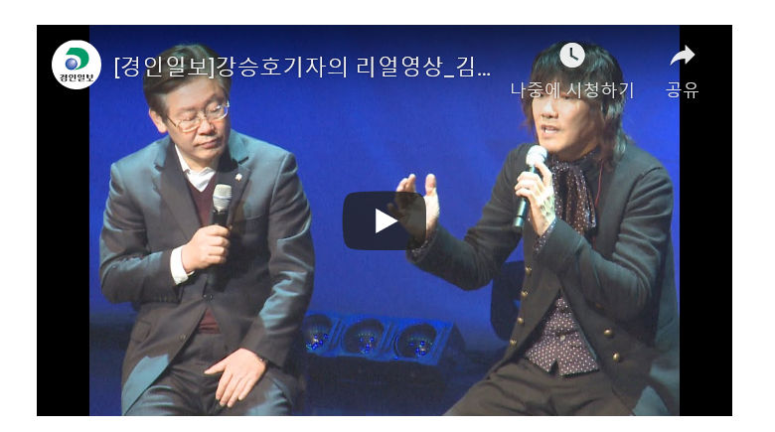
독도에 대한 영상
https://youtu.be/p1vJcKoWwFg

Slide 7
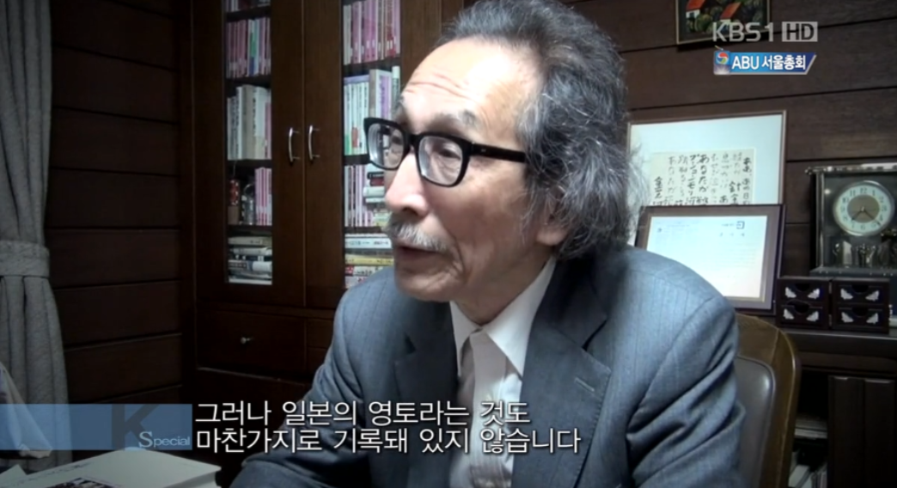
샌프란시스코 강화조약에서 나온 독도에 대한 내용
샌프란시스코 강화조약에는 분명 독도가 한국의 영토라는 기록도 없지만, 그러나 일본의 영토라는 것도 기록돼 있지 않음.
그렇지만 일본은 계속해서 독도가 자기네 땅이라고 우김.

Slide 8
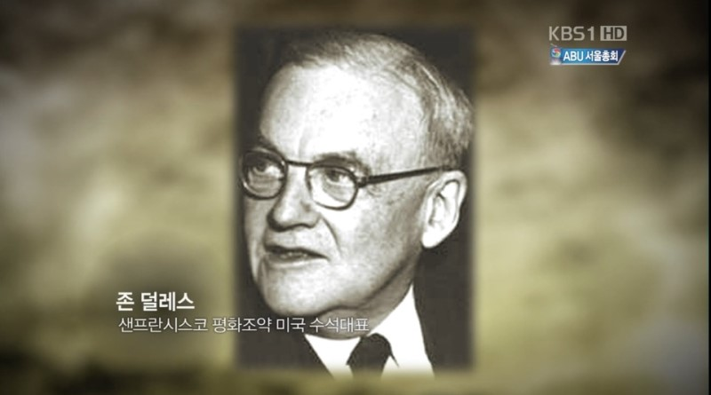
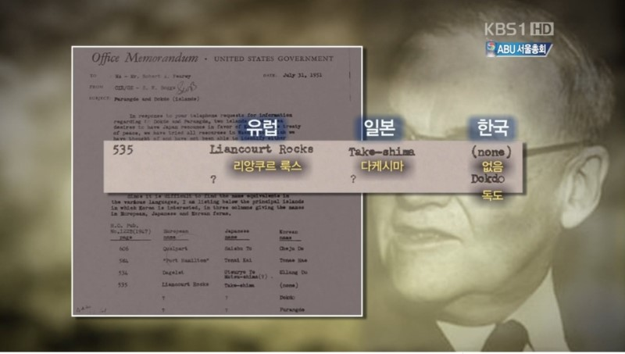
한국의 요청을 받은 존 델레스는 엄청난 실수를 하게 됨.
독도와 다케시마를 각각의 섬으로 이해한 것,
이러한 조사보고서는 결국 잘못된 결정을 하게 만듬.
독도와 다케시마와 구분도 못한 체 이루어진
어이없는 결정 이였음.

Slide 9
(초안작성 과정)
1~5차 초안 : 독도=한국영토 (1947.03.19~49.11.02)
일본의 로비 본격화. 재 일본 정치고문 시볼트의 조언.
6차 초안 : 독도=일본영토(1949.12.08)
영국, 호주, 뉴질랜드 등의 반대
7차 초안 : 독도=한국영토(연합국 합의)(1949.12.19)
8~9차 초안 : 독도=일본영토
10~11차 초안 : 독도=한국영토 (유엔 합의에 의거)(1950.08.07~50.09.11)
12차 초안 : 독도=일본영토.(1951.04)

Slide 10
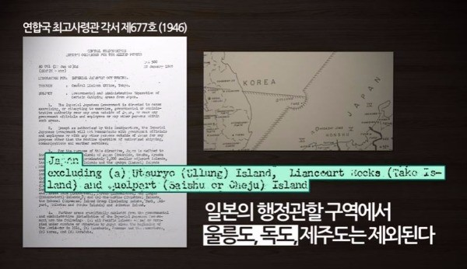
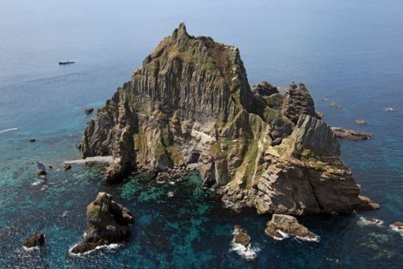
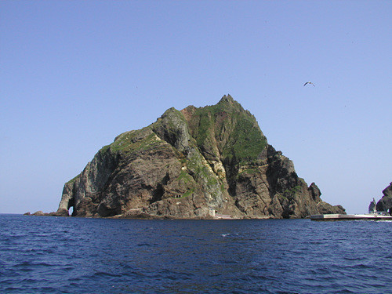
1951년 9월에 체결된 샌프란시스코 강화조약은 일본이 포기해야 할 지역에 독도를 포함시키지 않음. 연합국 총사령부는 제 2차 세계대전 이후 샌프란시스코 강화조약 발효 시 까지 독도를 일본 점령 기간 내내 독도를 울릉도와 함께 일본의 통치대상에서 제외되는 지역으로 규정한 연합국 최고 사령관 각서 제 677호를 적용함. 제외되는 것은 울릉도, 리앙쿠르암(독도) 등.

Slide 11
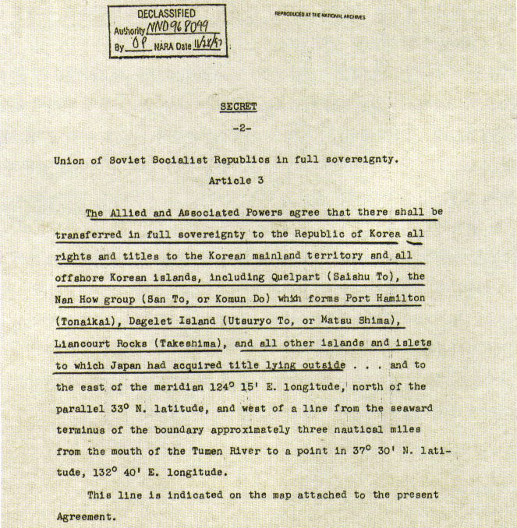
샌프란시스코 강화조약 제 2장 영토
“일본은 한국의 독립을 인정하고, 제주도 거문도 및 울릉도를 비롯한 한국에 대한 모든 권리와, 소유권 및 청구권을 포기한다.”
여기서 문제점은 독도라는 명칭이 명시되어 있지 않기 때문에 일본측은 독도는 일본 땅이라고 주장.

Slide 12
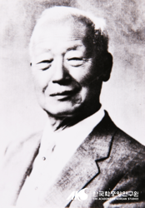
이승만의 강경책
이승만 대통령이 강단 있게 독도를 지킴. 1952년 1월 18일 이승만 대통령은 ‘평화선‘, 즉 ‘이승만 라인’ 을 공포해 독도를 한국 수역으로 선언함.
일본은 열흘 뒤 구술서에서 “한국선언에서 한국은 죽도에 대한 영유권을 주장하지만, 그 섬은 여지없이 일본 영토”라고 주장.
이승만 대통령은 이승만 라인을 넘는 일본 어선을 제압하기 위해 해군을 동원, (3,094명의 일본인 체포)

Slide 13
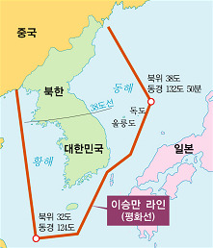

Slide 14
내용을 조사하고 난 내 생각
독도가 지리적으로도 우리땅인데 일본이 자꾸 자기 네 땅이라고 말을 하는 것이 너무 화가 나고 미웠다. 그리고 이 내용을 조사하면서 우리나라가 여기 저기서 치이는 모습이 보여 마음이 많이 아팠고, 안타까웠다. 독도 문제 때문에 이승만 대통령이 이승만 라인을 만든 것을 보고 다행이라고도 생각을 했다.그래도 아직까지도 독도에 우리나라와 일본이 분쟁을 벌이는 것에 대해 안타까움이 크다. 그래도 이제 일본도 독도가 우리나라의 영토라고 인정하는 것이 내 소원이다. 독도에 대해 조사하면서 내가 몰랐던 것에 대해 더 많이 이해하고 알게 되었고, 독도는 우리나라 땅이라는 것을 명심했음 좋겠다.

Slide 15
감사합니다.
21802448 영어영문학과 서지영

Slide 16
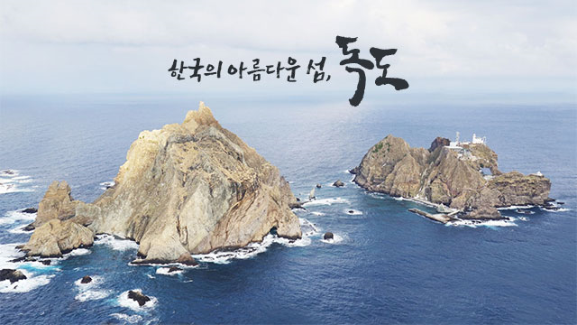

독도가 우리땅인 지리적 이유
영어영문학과 19학번 김민재

Slide 17
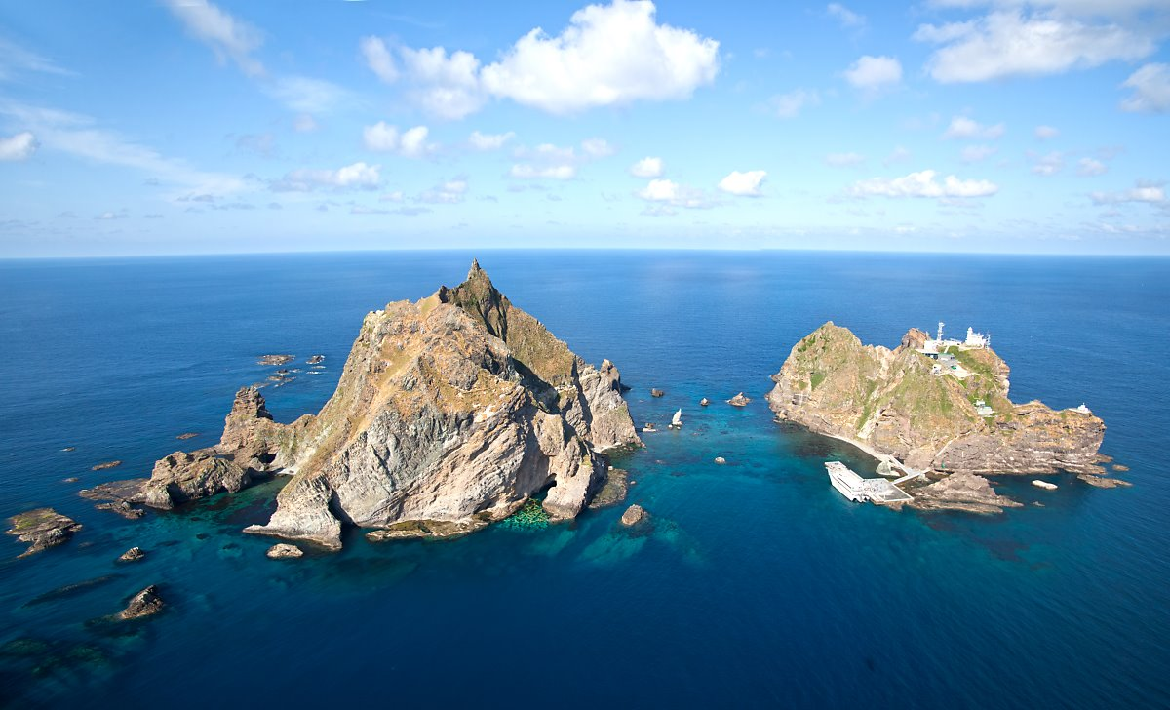
독도의 위치

Slide 18
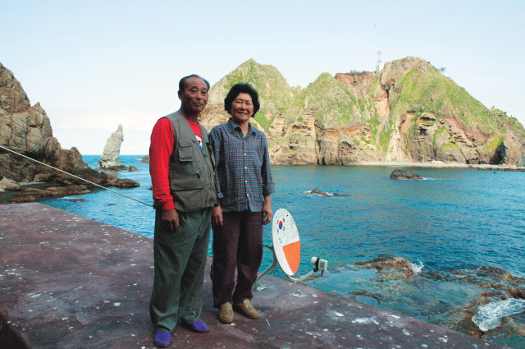
독도 거주민

Slide 19
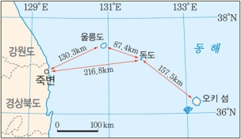
각국에 독도와의 거리

Slide 20
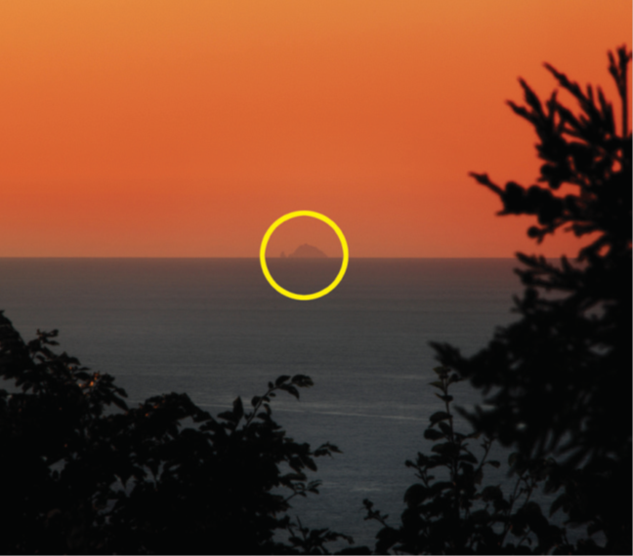
울릉도에서만 볼 수 있는 독도

Slide 21
세종실록지리지

Slide 22
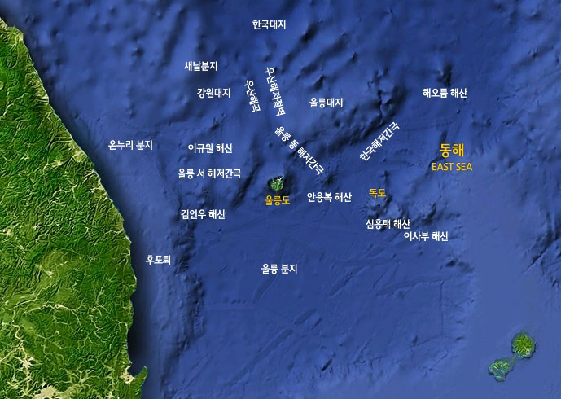
해저 지명 등재 현황

Slide 23
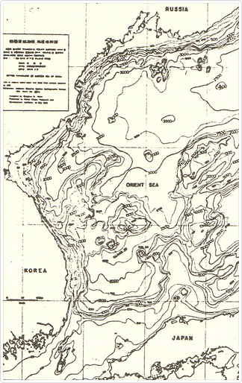
해저지형도

Slide 24
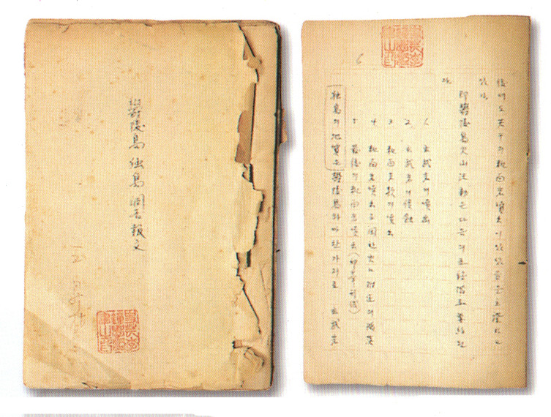
울릉도 독도 조사 보문

Slide 25
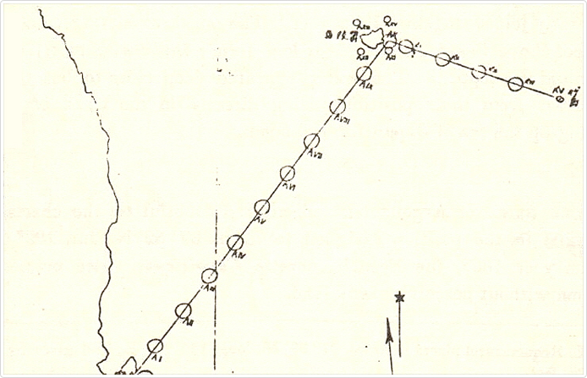
구룡포 울릉도 독도 조사

Slide 26
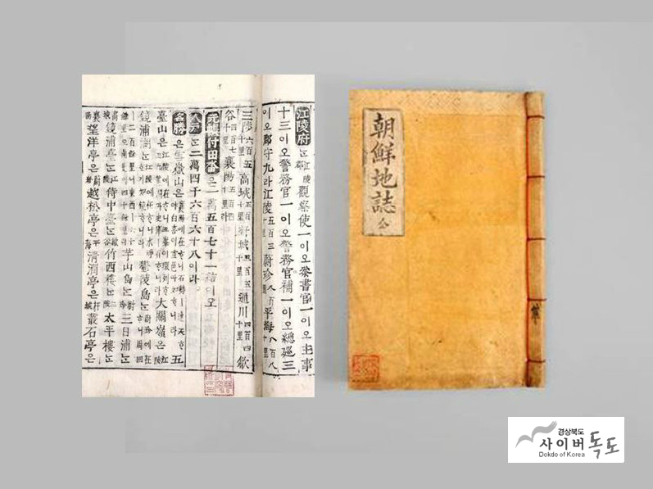
조선지지

Slide 27
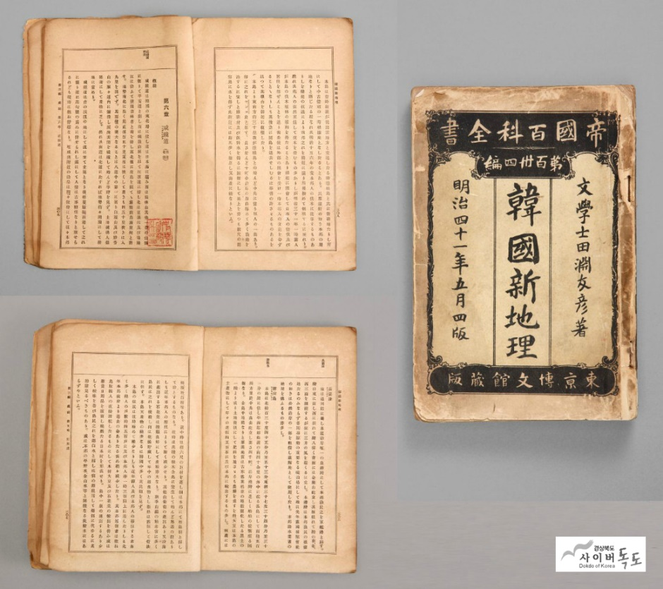
한국신지리

Slide 28
동영상 자료
https://youtu.be/L0rbC7ikzRI
1분43초까지

Slide 29
참고문헌
독도종합정보시스템
K-독도
대한민국외교부
동북아역사넷
다음 블로그(http://blog.daum.net/dwban22/3707)
네이버 블로그(https://m.blog.naver.com/PostList.nhn?blogId=sgn55)
구글
독도 울릉도 조사 보문 디지털울릉문화대전-『울릉도, 독도 조사보문』

Slide 30
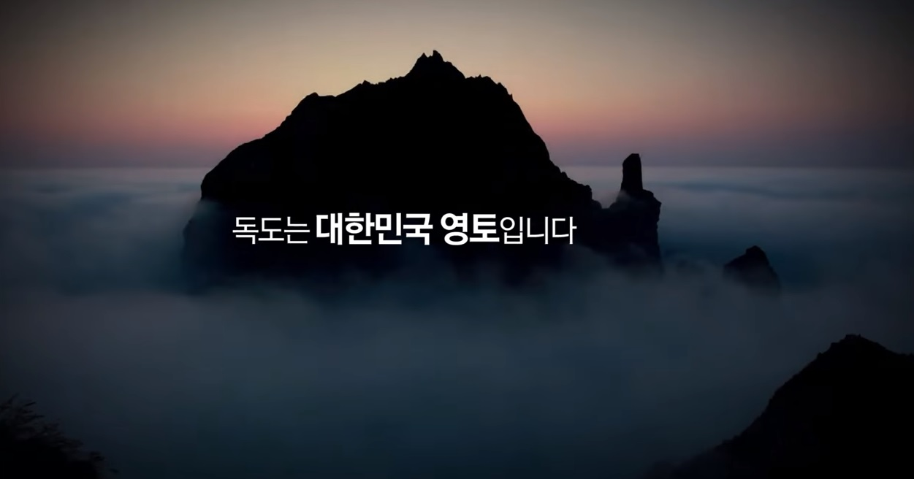

Slide 31
독도 안용복 사건
21902445 최현수

Slide 32
목차
1 안용복 이란 누구인가?
2 안용복의 1차 도일
3 안용복의 2차 도일
4 안용복 사건에 대해서 기록 되어있는 문서들

Slide 33
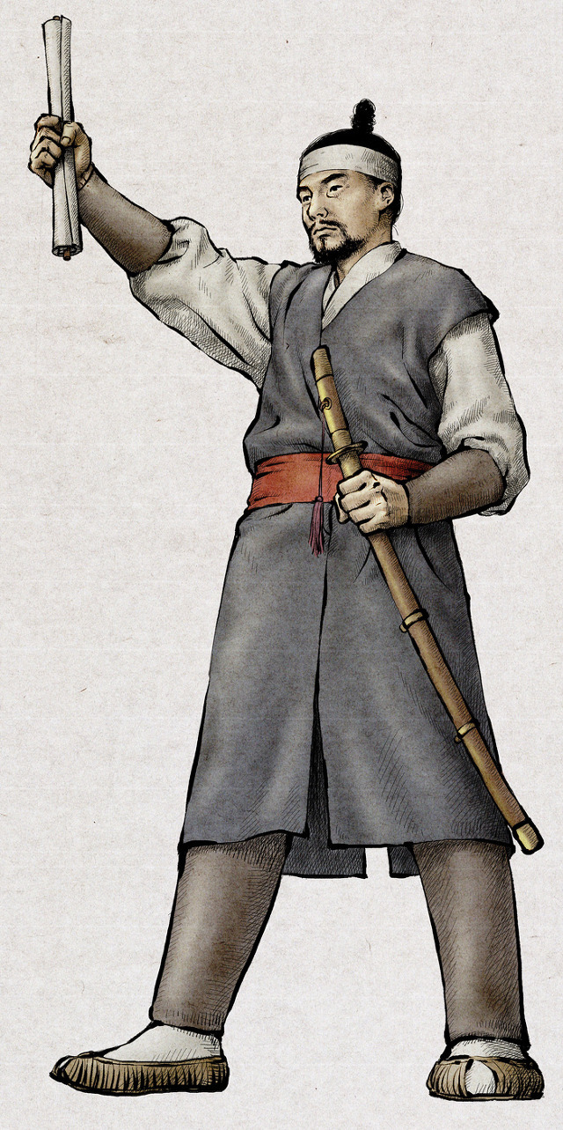
안용복이 누구인가?
조선후기
어부

Slide 34
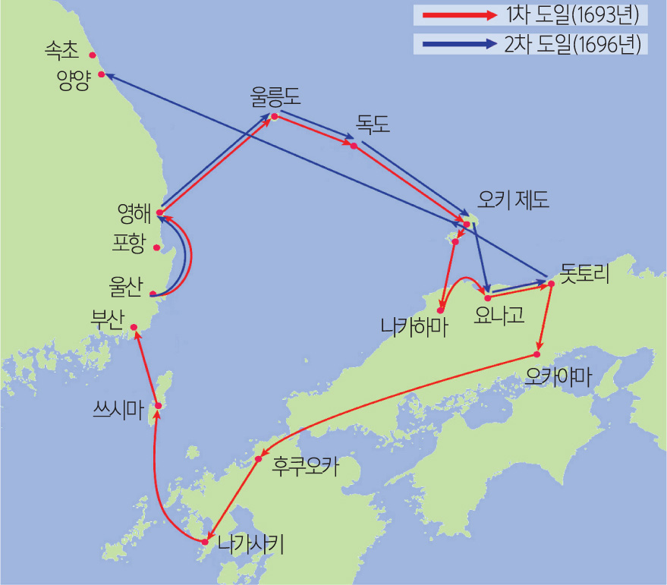
대략적인 도일 과정

Slide 35
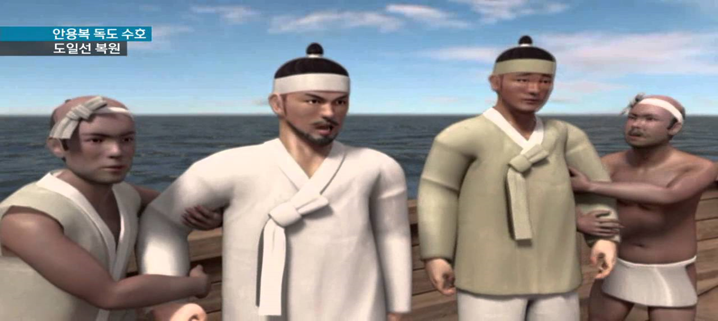
안용복의 1차도일
일본 어민들에게 끌려가는 안용복과 박어둔

